Slide 1
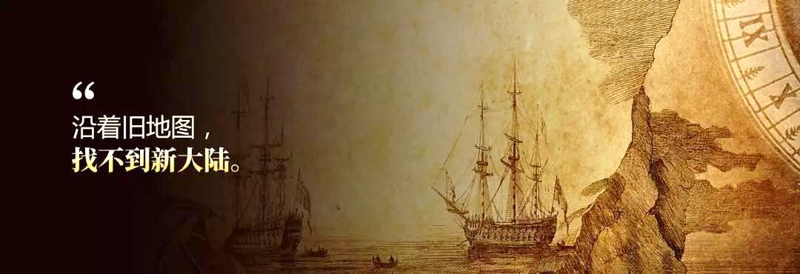
中外历史纲要（下）
第三单元 走向整体的世界
第6课 全球航路的开辟

Slide 2
第三单元 走向整体的世界
单元目标：
通过了解新航路开辟所引发的全球性流动、人类认识世界的视野和能力的改变，以及对世界各区域文明的不同影响，理解大航海时代是人类历史从分散走向整体过程中的重要节点。
第6课 全球航路的开辟（动因、条件、过程）
第7课 全球联系的初步建立与世界格局的演变（影响）

Slide 3
新航路开辟前，世界是分散的 、孤立的、相互隔绝的，已知的三块大陆欧、亚、非之间只存在着有限的贸易和联系。
1. 是什么因素促使世界历史在1500年前后开始改变了呢？
2. 全球航路的开辟在世界历史形成中起到怎样的作用？
？
？
？

Slide 4
探究一 新航路开辟的动因和条件
1、新航路开辟的动因
（1）经济根源：商品经济发展和资本主义萌芽兴起；
（根本原因）
材料一
14—15世纪，地中海沿岸城市出现了资本主义萌芽。随着庄园制度的逐渐解体，手工工场和租地农场的出现，西欧各国的商品经济迅速发展，对金银财富的需求以及开拓新市场的意愿日益迫切。
——教材34页

Slide 5
（2）社会根源：欧洲社会对黄金的狂热追求；
材料二
黄金是一切商品中最宝贵的，黄金是财富，谁占有黄金，谁就能获得他在世界上所需的一切。同时也就取得把灵魂从炼狱中拯救出来，并使灵魂重享天堂之乐的手段。
——哥伦布《致西班牙国王和王后书》

Slide 6
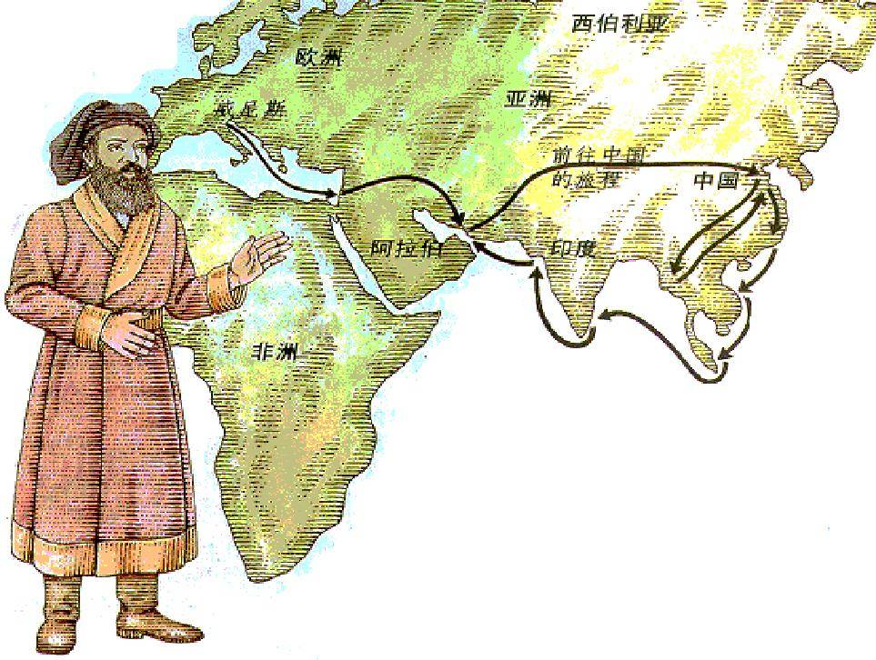
（3）《马可·波罗行纪》的诱导；
材料三
马可·波罗这样描述中国元朝一个藩王的宫殿：
宫甚壮丽，在一大平原中，周围有川湖泉水不少，高大墙垣环之，周围约五哩。墙内即此王宫所在，其壮丽之甚、布置之佳，罕有与比。宫内有美丽殿室不少，皆以金绘饰。
——《马可·波罗行纪》
马可·波罗（1254—1342）

Slide 7
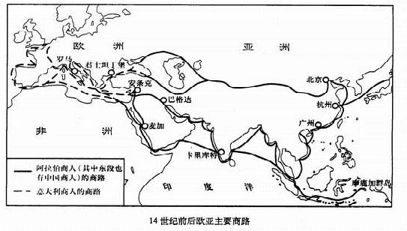



（4）商业危机：奥斯曼土耳其控制东西方商路
（直接原因）
材料四
1453年奥斯曼帝国的军队占领了地中海东部的广大地区,控制了东西方之间的通商要道。帝国军队肆意抢劫商旅,并对过往商品课以高出过去8至10倍的重税。因此,西欧各国迫切需要开辟一条通往东方的新航线。
——摘编自周一良、吴于廑《世界通史》

Slide 8
（5）精神动力：传播天主教的热情；
14世纪欧洲兴起文艺复兴运动（冒险进取精神）
材料五
（海上探险）是为了像所有的男子汉都欲做到的那样，为上帝和陛下服务，将光明带给那些尚处于黑暗中的人们。
——迪亚士

Slide 9
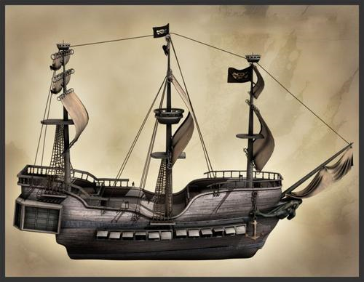
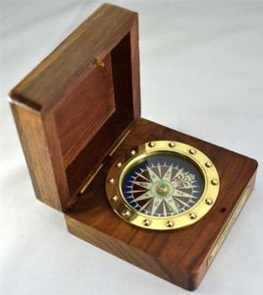
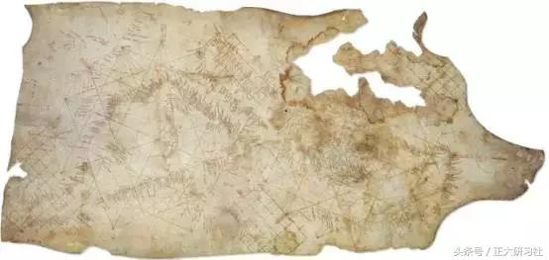
开辟新的航线是迫切而且必要的，那么需要具备哪些条件才能够进行远洋航行呢？
2、新航路开辟的条件
（1）地理知识的丰富：
地圆说、洋流、季风
造船、航海技术进步：
罗盘、星盘、新式航海图等
（2）西班牙、葡萄牙王室积极支持海外探险活动。

Slide 10
【学思之窗】
1518年3月21日，西班牙国王和麦哲伦等人订立了关于发现香料群岛的协定，其中规定：
朕愿下令赐给，从你们发现的岛屿和大陆获得的一切利润和收入，以及捐税和替联征收的其他进款中，除去你们负担的开支后，给你们留下二十分之一。朕也把朕在上述地方和岛屿的钦差和总督官衔赐给你们……
为了给你们以最大恩惠，朕愿意，如果在你们发现的岛屿已超过六个的情形下，你们六中取二，而且此后获得当地应交给朕的全部收入、租税的十五分之一。
——《世界通史资料选辑·中古部分》

Slide 11
“那时的西欧是无可匹敌的，它拥有向外猛冲的推动力——宗教动力、思想骚动、经济活力、技术进步和有效动员人力物力的民族君主国。”
——斯塔夫里阿诺斯《全球通史》

Slide 12
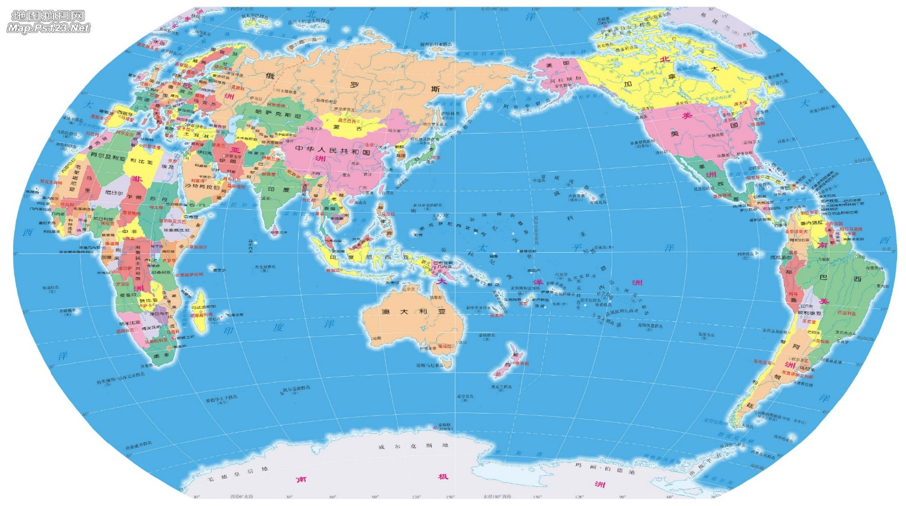
探究二 新航路的开辟
自主学习成果展示：“描画全球航路”
1、地图上
标航线
2、时间轴
列大事

Slide 13
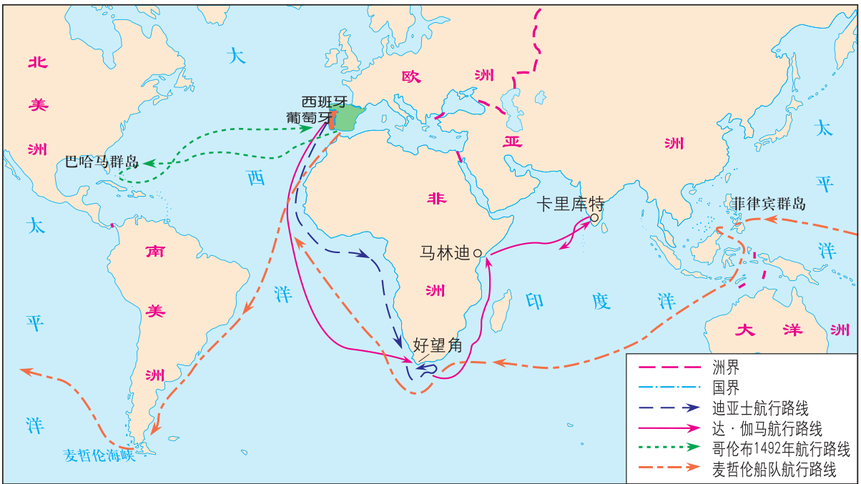
（一）西、葡开辟的主要航线
哥伦布
②
④
迪亚士
①
③
麦哲伦
达伽马
④

Slide 14
（一）西、葡开辟的主要航路
时间 | 人物 | 国别 | 航线 | 支持者
1487-1488
1492
1497-1498
1519-1522
葡萄牙
王室
迪亚士
葡萄牙
西欧-好望角
西班牙
王室
哥伦布
意大利
西欧-美洲
达伽马
西欧-好望角-印度
葡萄牙
王室
葡萄牙
西班牙
王室
麦哲伦
葡萄牙
环球航行

Slide 15

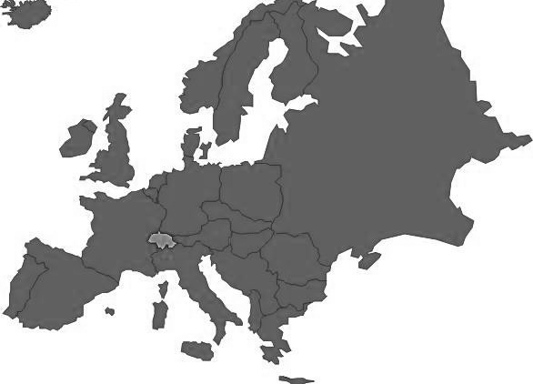





西班牙、葡萄牙凭借优势抢占先机，垄断了欧洲至亚洲、美洲最有力的通商航线，那么西欧其它国家如何应对呢？
俄 国
英国
荷兰
法国
葡萄牙
西班牙

Slide 16
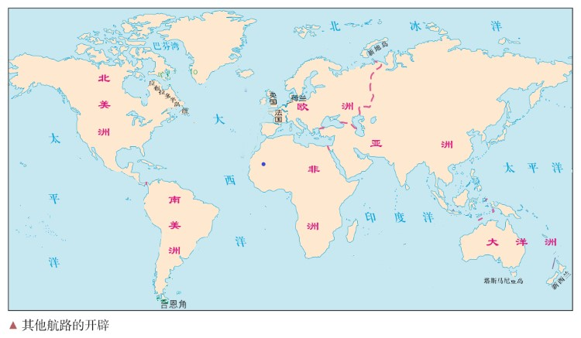
巴伦支
1594-1597
Newfoundland
(纽芬兰岛)
哈得逊1610
卡伯特 1497
卡蒂埃 1534
德雷克1578
德雷克1580
塔斯曼1642——1643

Slide 17
（二）其他航路的开辟
出发国家 | 航海家 | 时间 | 成果
英国 | 卡伯特父子 | 1497年 | 到达纽芬兰岛
法国 | 卡蒂埃 | 16世纪 | 到达拉布拉多半岛
英国 | 德雷克 | 16世纪 | 到达美洲南端合恩角
荷兰 | 巴伦支 | 16世纪末 | 到达北冰洋
荷兰 | 哈得逊 | 17世纪初 | 探索经北冰洋通向亚洲
荷兰 | 塔斯曼 | 17世纪 | 环航澳大利亚，到达新西兰和塔斯马尼亚岛
俄罗斯 | 维他斯·白令 | 18世纪 | 北太平洋到北冰洋

Slide 18
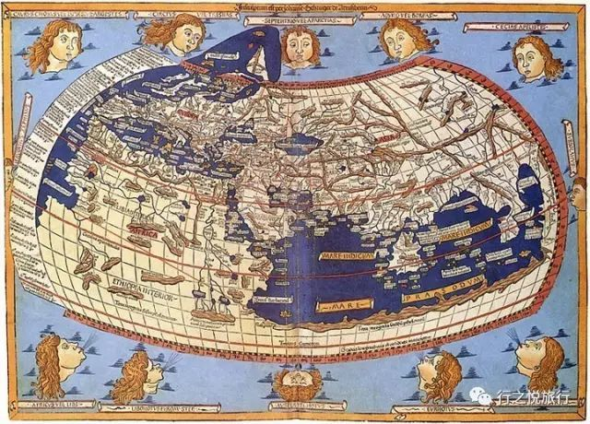
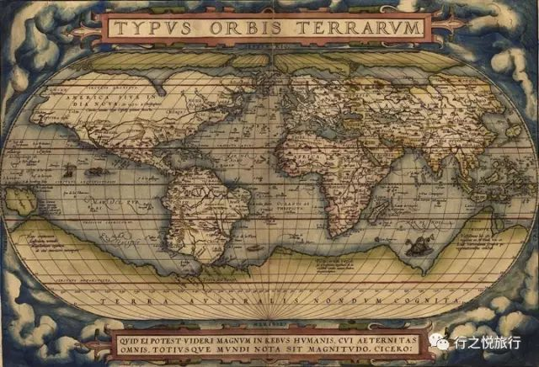
新航路开辟后，人来认识世界的视野逐渐扩大到全球，人类认识世界的能力大大提高，世界开始从分散走向整体，真正意义上的世界历史开始形成。
15世纪的世界地图
世界史不是过去一直存在的；作为世界史的历史是结果。
——《马克思恩格斯文集》第八卷
16世纪的世界地图

Slide 19
造船、航海、地理
王室支持等
黄金、商品、传教等
全球航路的开辟
全球联系的开始
动因
条件
西、葡开辟的主要航路
其他航路的开辟

Slide 20
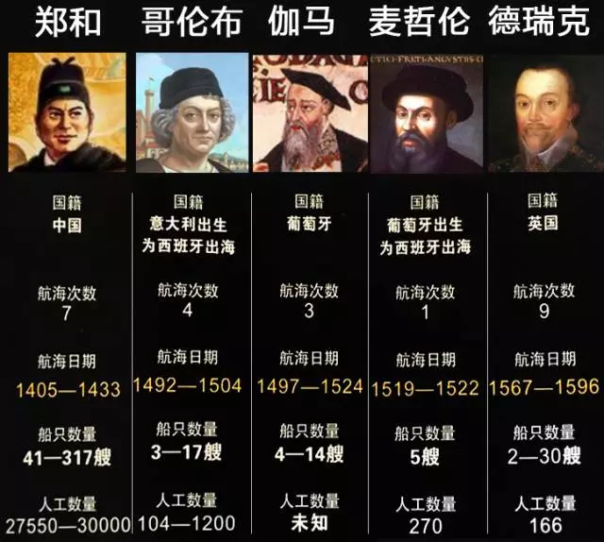
来自于百年前的质疑和感叹
【问题探究】
“及观郑君，则全世界历史上所号称航海伟人，能与并肩者何其寡……。
则哥伦布以后，有无量数之哥伦布……而我则郑和以后，竟无第二之郑和，噫嘻，是岂郑君之罪也。”
—— 梁启超《祖国大航海家郑和传》
郑和 哥伦布 达.伽马 麦哲伦
概括梁启超的观点，尝试回答梁启超提出的问题。

Slide 21
谢谢观看
THANK YOU FOR WATCHING

